Slide 1
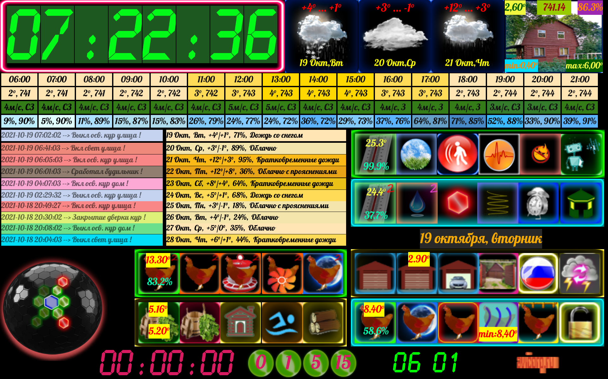
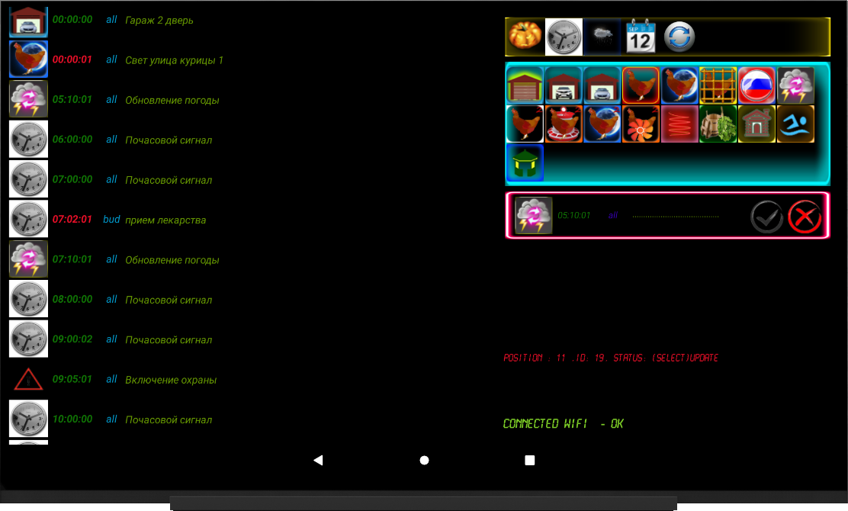
Модуль настройки автоматизации событий «поумневшего дома»:
Внешний вид модуля «поумневшего дома»
Модуль настройки автоматизации событий «поумневшего дома

Slide 2
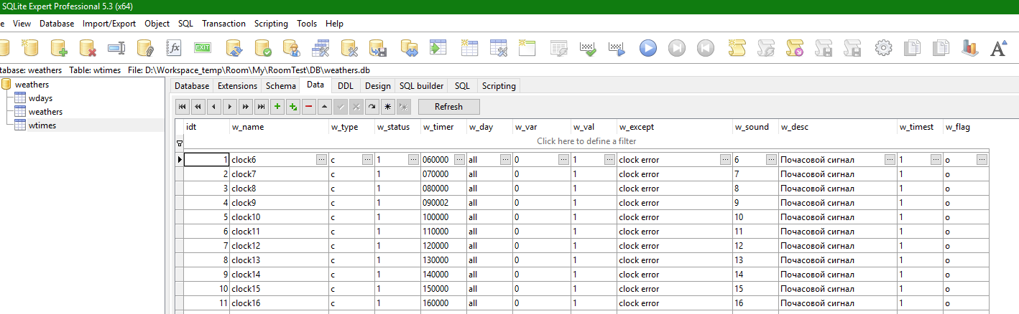
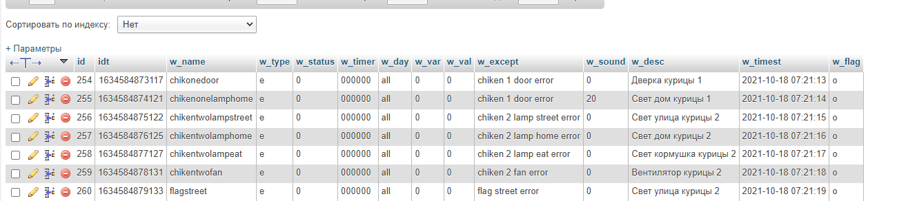
Функциональность
Модуль настройки автоматизации событий «поумневшего дома»:
Выбор событий (recyclerView), фильтр,редактивание, удаление, создание →локальная БД room
Проверка наличия сети
Работа с mutableList для сравнения БД
Односторонняя синхронизация ЛБД(room) –> php -> УБД (MySQL server)
Выполнение операции с БД (coroutines)
SQLite (room)
MySQL server (avicorp.ru)

Slide 3
СТЕК
RxJava2
Room
OkHttp
Coroutines
Проблемы
WorkManager (отказался в пользу coroutines, проще реализация)

Slide 4

Спасибо ))

